Slide 1
Интегрированный урок по окружающему миру и математике Учителя начальных классов МБОУ Верх-Тулинской СОШ № 14 Новосибирского района

Slide 2
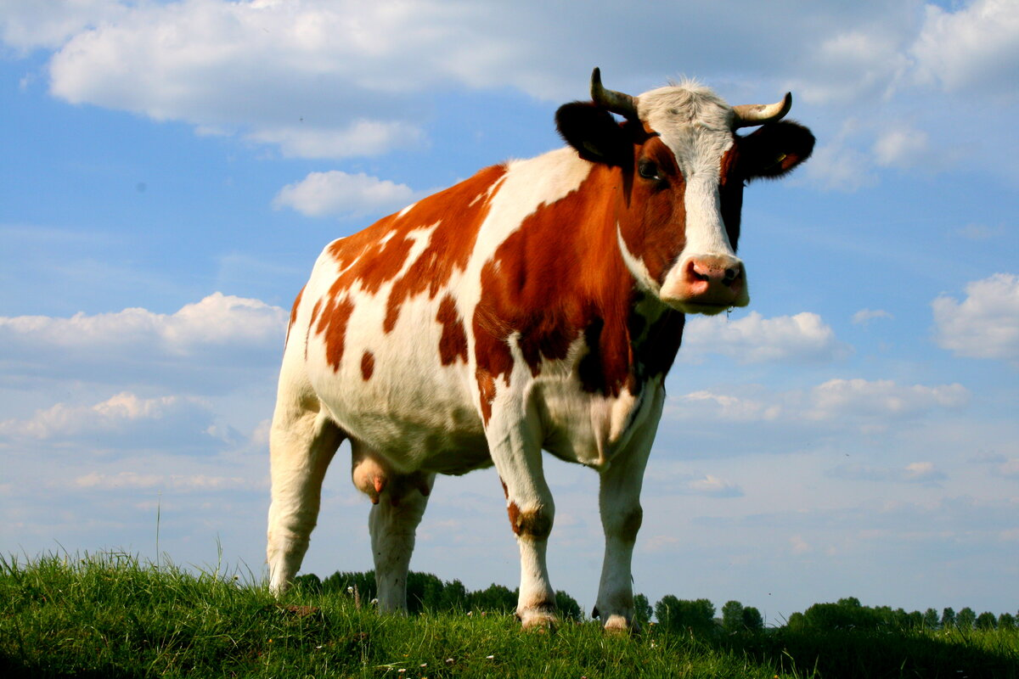
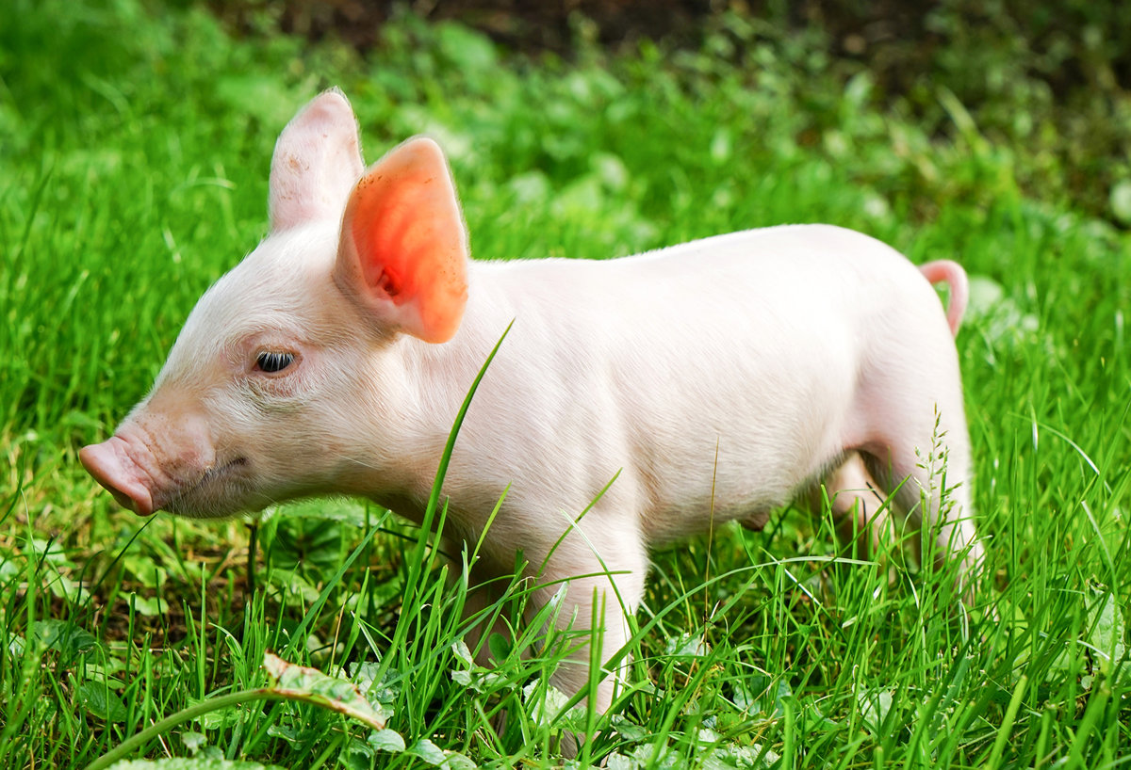
Сама пестрая, Ест зеленое. Дает белое
Хвост крючком. Нoc пятачком

Slide 3
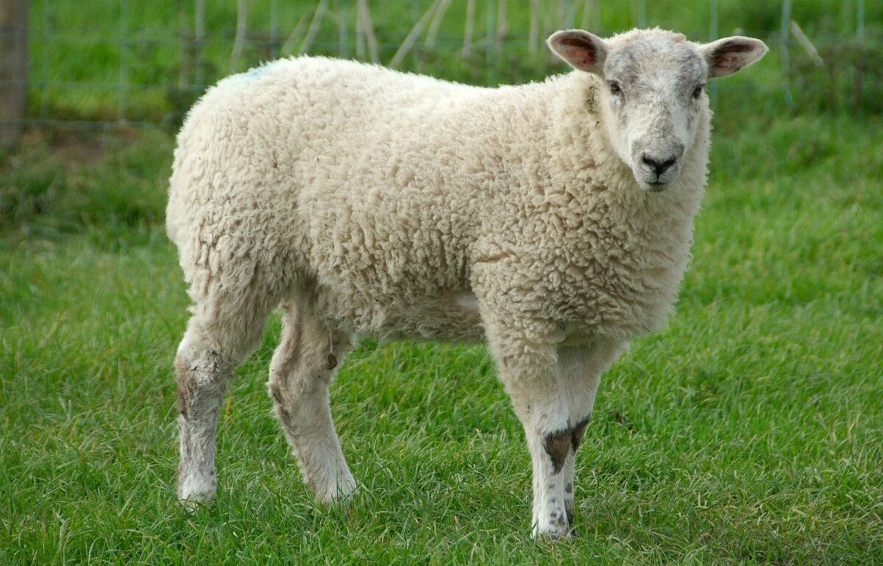
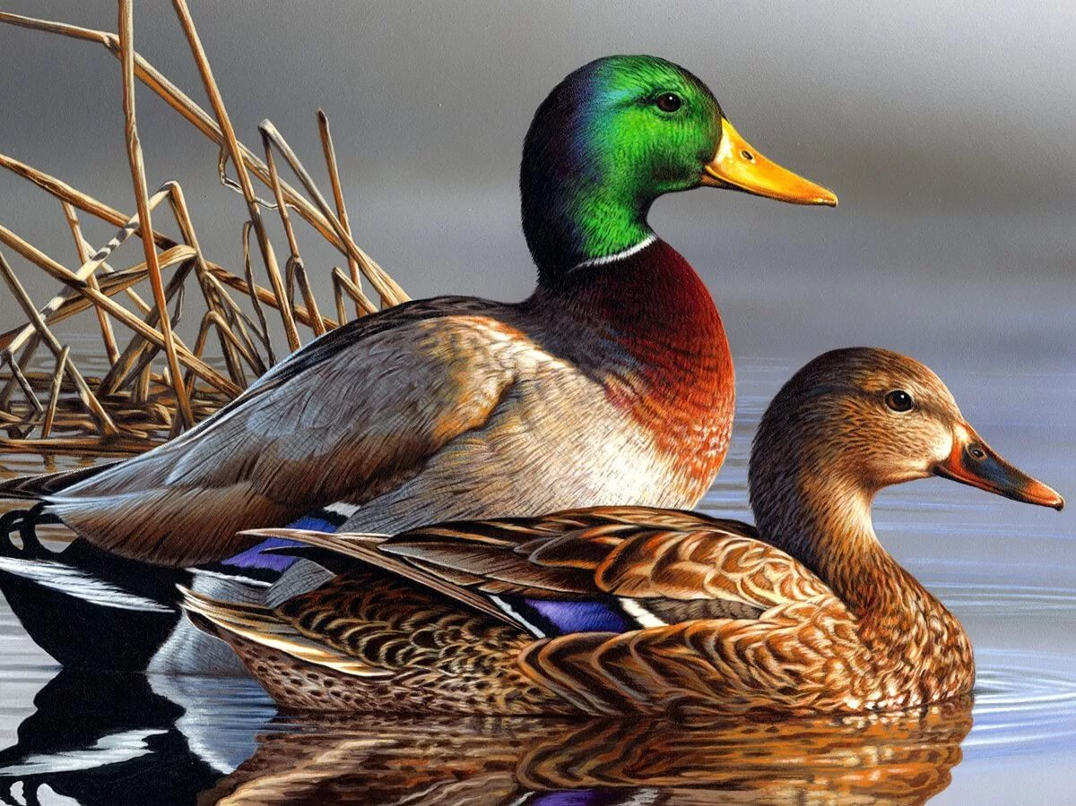
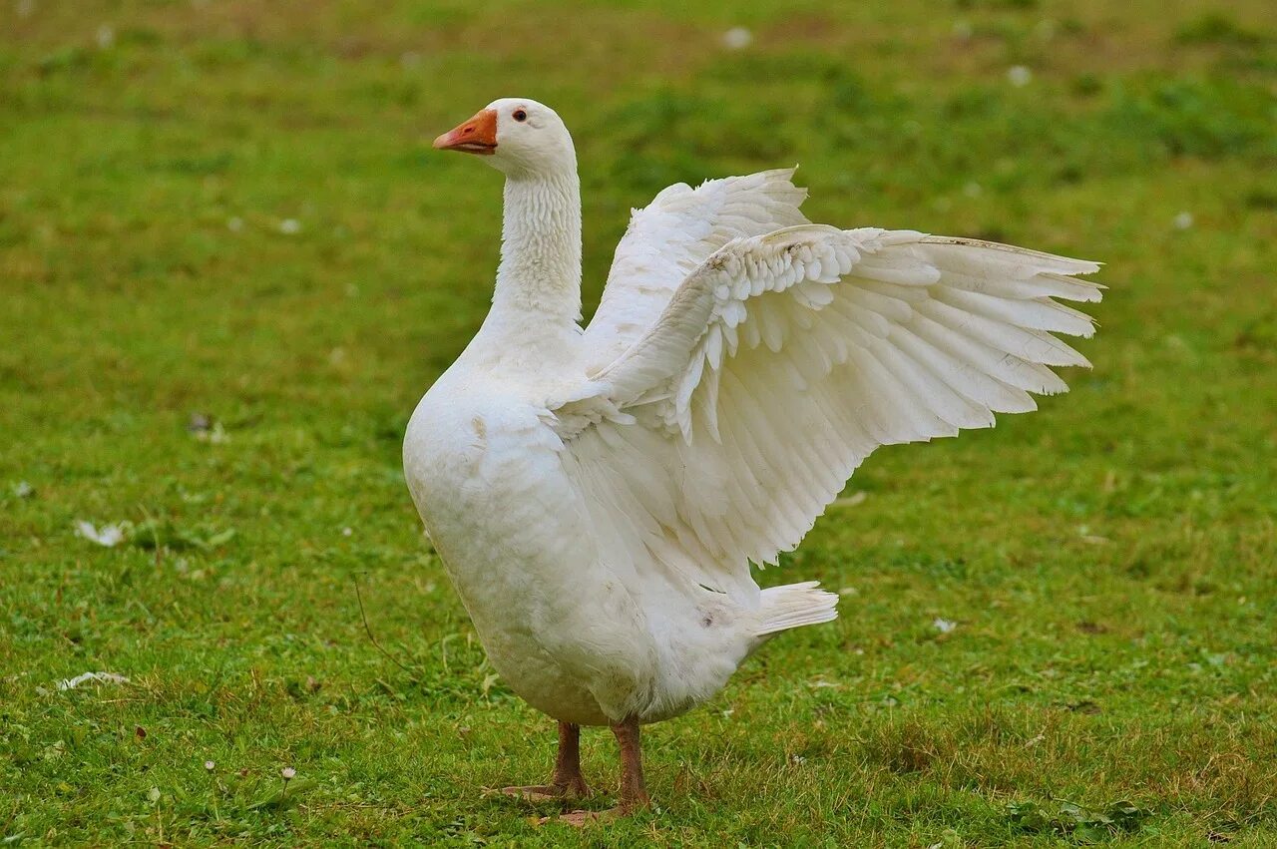
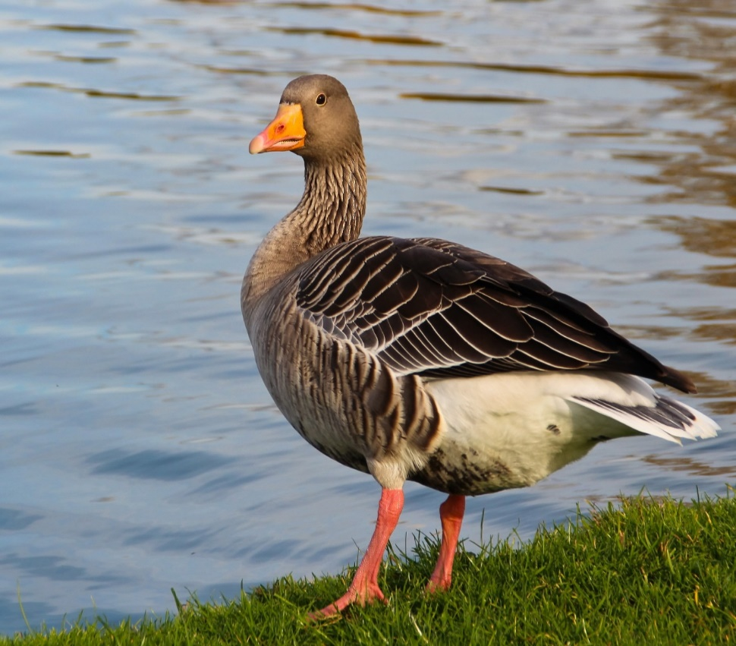
Кто не прядет, не ткет. А людей одевает?
Белый как снег, Надутый как мех, Лопатами ходит, А рогами ест
Пёстрая крякушка Ловит лягушек

Slide 4
Домашние животные- Какую пользу они приносят человеку?
Запишите числа ,найдите их на столе, расположите в порядке возрастания и вы узнаете тему нашего сегодняшнего урока:
Числа:1сот.9дес 6ед.,2сот 8 ед.,3сот 1дес 9ед.,.7сот.,9сот 8дес.
Животноводство

Slide 5
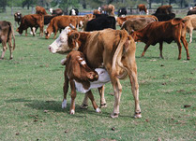
Тема урока: «Животноводство. Письменная нумерация. Сложение и вычитание чисел в пределах 1000.
Что же такое животноводство?
Работа с учебником:
Стр.54
Стр.28

Slide 6
Отрасли
животноводства.
Птицеводство
Коневодство
Овцеводство
Рыбоводство
Пчеловодство
Свиноводство
Разведение крупно рогатого скота.

Slide 7
Сообщения об отраслях животноводства
Крупный рогатый скот

Slide 8
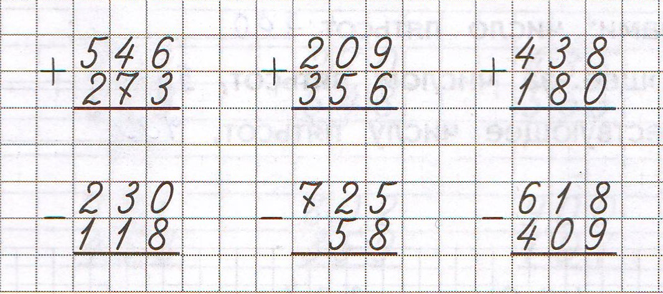
Решение задачи : «Одна корова съедает 196 кг за неделю, а другая 189 кг. Сколько килограммов сена за неделю съедают две коровы?»
Решение столбиком.

Slide 9
Свиноводство

Slide 10
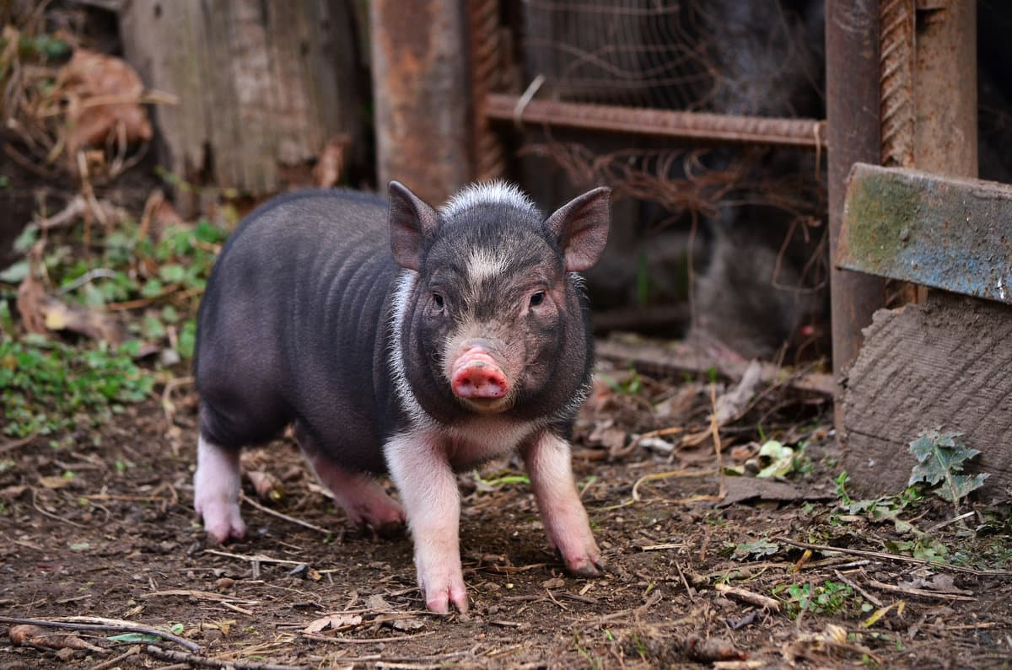
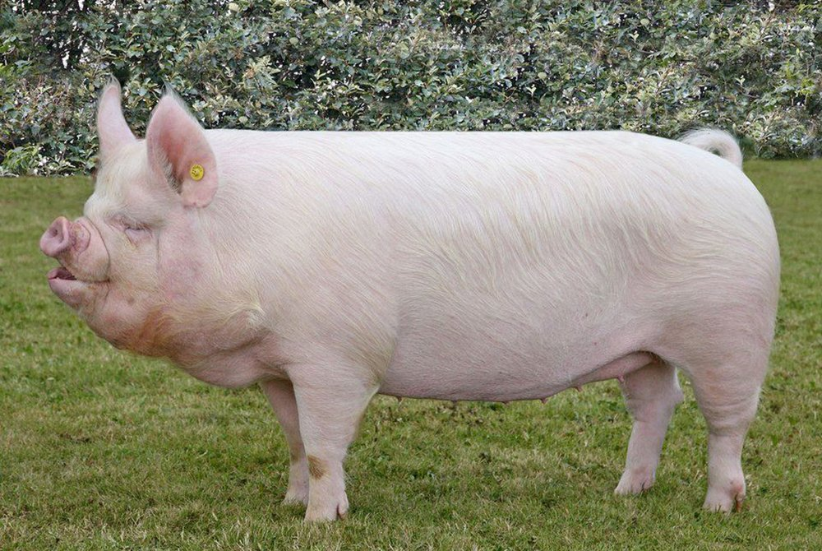
Решение задачи : «Белая свинья весит 286 кг,а вьетнамская-107кг. На сколько тяжелее белая свинья ,чем вьетнамская ?

Slide 11
Решение задачи : «Белая свинья весит 286кг,а вьетнамская-107кг. На сколько тяжелее белая свинья ,чем вьетнамская ?
Физминутка -счет по 100, сумма разрядных слагаемых

Slide 12
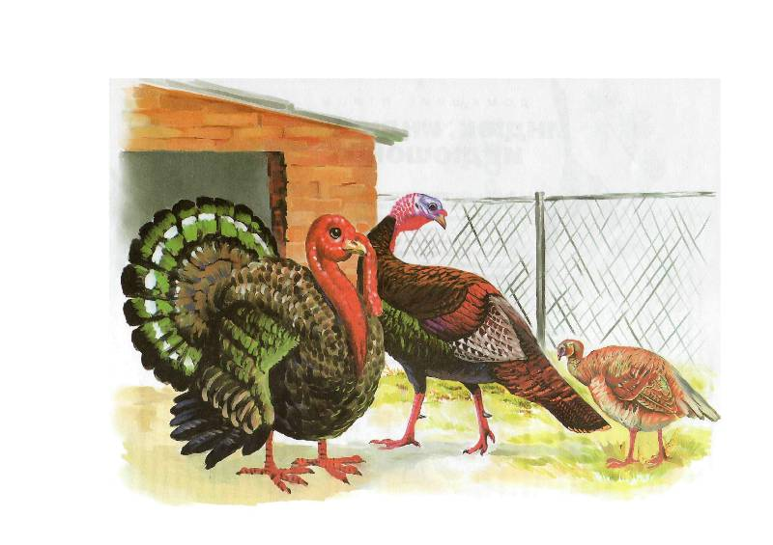
Птицеводство
Самостоятельная работа.
Запишите числа в порядке возрастания: 1) Гуси несут 169яиц за год 2) Куры несут 300 яиц в год 3)Утки несут 120 яиц в год 4) Индюшки несут 100 яиц за год

Slide 13
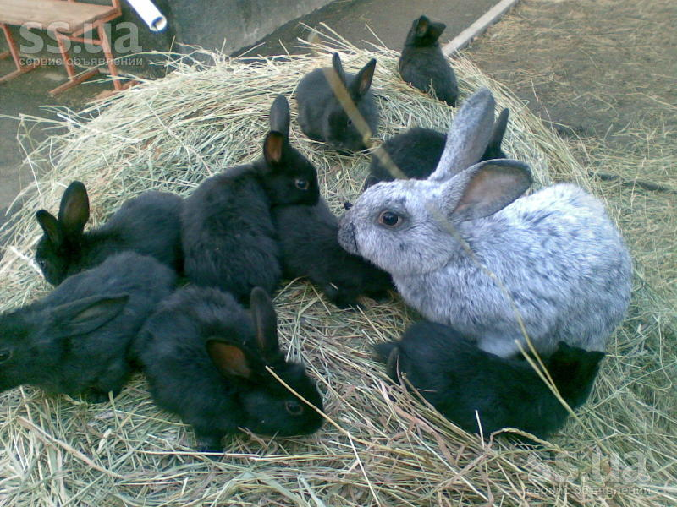
Кролиководство
У крольчихи может рождаться 12крольчат.
Сколько крольчат родится у
5 крольчих?

Slide 14
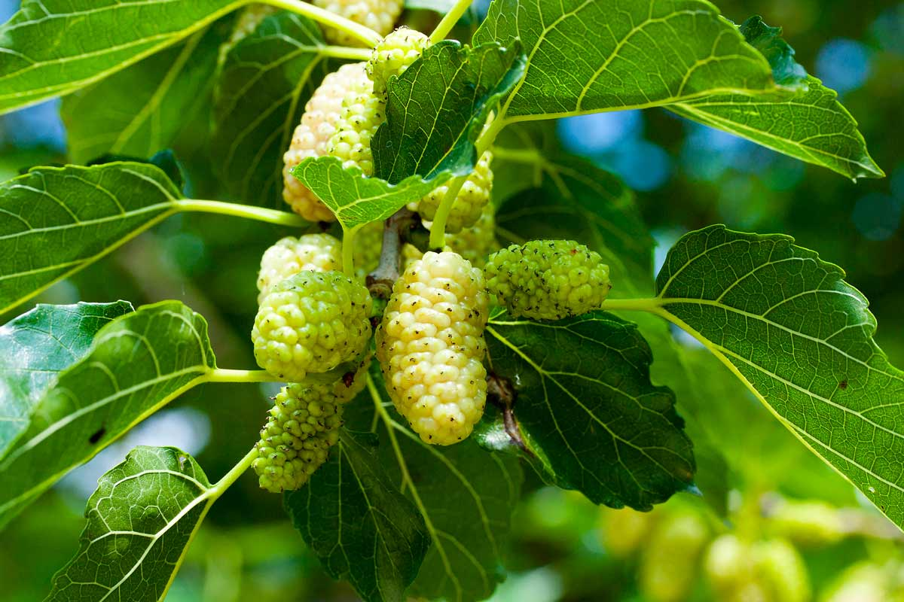
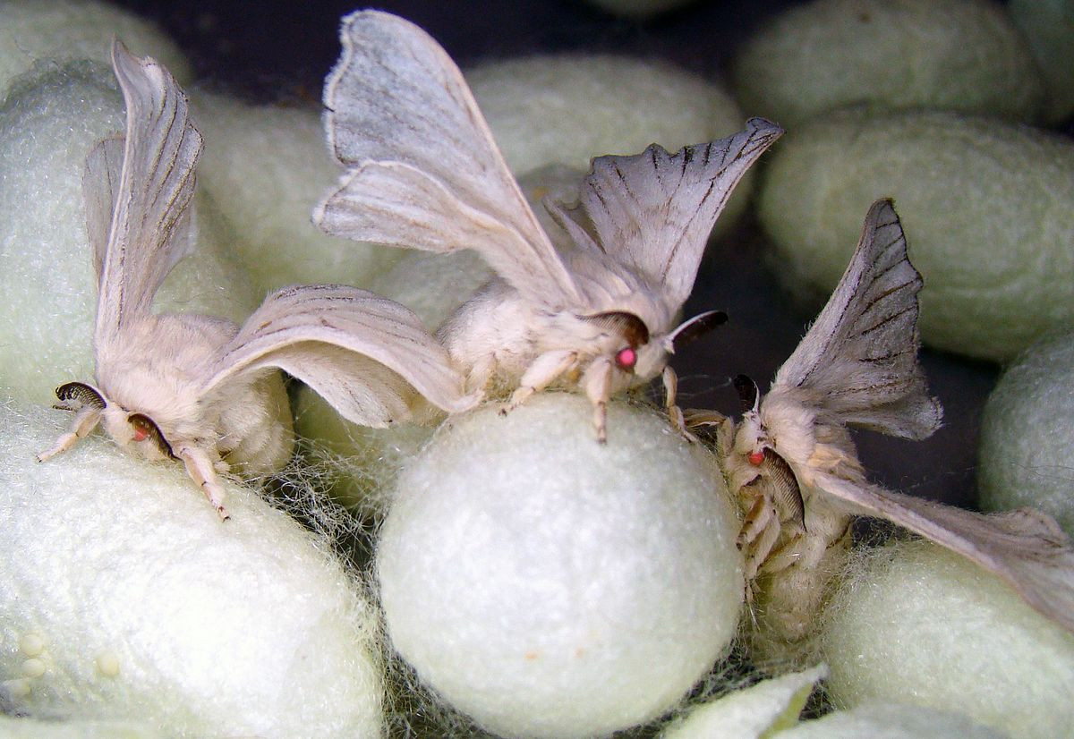
Шелкопрядство

Slide 15
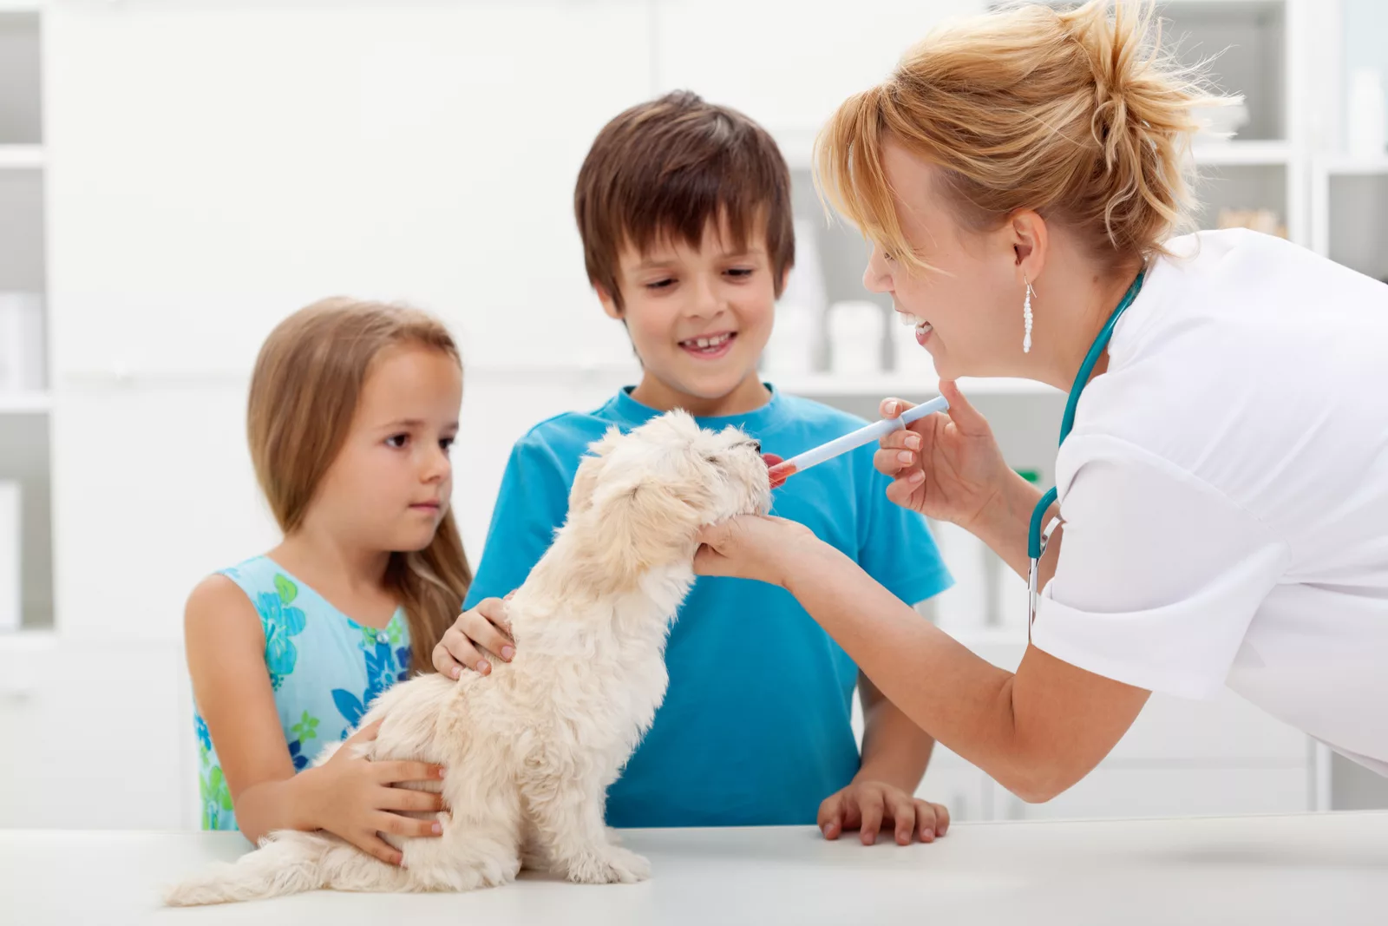
-Ребята, а кто лечит домашних животных?
(Ветеринарный врач

Slide 16
Закрепление
1. Какая отрасль народного хозяйства занимается разведением домашних животных?
а) растениеводство;
б) животноводство;
в) машиностроение.
2.Что дает животноводство людям?
а) мясо, шерсть, пух, молоко;
б) фрукты, овощи, злаковые культуры;
в) хлопок, лен, кормовые травы.
3. Какие отрасли животноводства развиты в Новосибирском районе у наших соседей в Верх-Ирмени:
а) пчеловодство, коневодство, рыбоводство;
б) разведение крупного рогатого скота.

Slide 17
Спасибо за урок!

